Slide 1

设计模式
SSE 科大 青鼎
dingqing@ustc.edu.cn dingqing@ustc

Slide 2
为什么设计模式
很多方面..。
从别人的经验中学习
最佳实践
最佳性能
避免陷阱

Slide 3
应用设计
许多交互式 web 应用程序的结构是相互依存的网页的脆弱集合。这样的应用程序很难维护:
移动页面时, 必须更新指向该页的任何链接。
当一组页面需要受密码保护时, 需要修改各种配置文件, 或者页面本身需要包含新标记。
当页面需要新布局时, 必须重新排列页面的标签。

Slide 4
企业设计模式目录
表示
拦截过滤器
前端和应用控制器
组件封装
业务代表
会话外观
跨层传递数据
传输对象 (即值对象)
传输对象汇编程序
值列表处理程序
访问数据
数据访问对象
复合实体
解析依赖项
服务定位器

Slide 5
拦截过滤器
上下文
在处理前需要处理传入请求
请求需要不同的处理
问题
控制器要求标准化请求
在处理之前和之后必须处理请求和响应
力量
必须采用集中式的、但模块化的预处理和后处理方法
加工调度的消耦合
易于扩展

Slide 6
拦截过滤器: 解决方案
解决 方案
使用一个拦截过滤器将请求的预处理和后处理集中在控制器之外
筛选器使责任链GoF

Slide 7
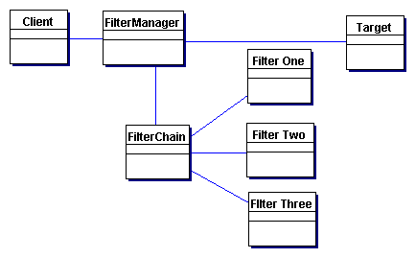
拦截过滤器: 结构

Slide 8
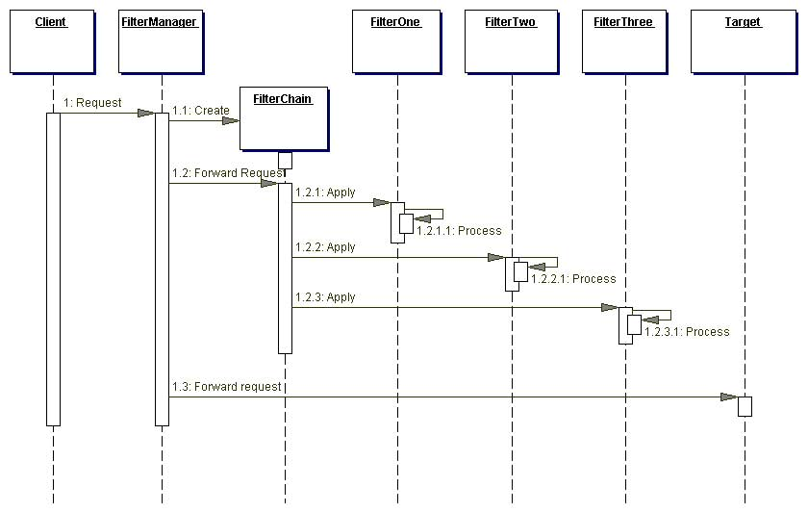
拦截过滤器: 相互作用
前端和应用控制器

Slide 9
前端和应用控制器
上下文
应用程序具有处理请求的多个接收点
控制逻辑分散
问题
需要在视图层中处理请求的集中访问点
缺乏集中化导致代码重复
力量
控制逻辑的重复
通过多个请求共享逻辑
逻辑与表述的分离

Slide 10
前端和应用控制器: 解决方案
解决 方案
使用一个前端控制器集中处理面向协议的请求。
添加应用控制器以与协议无关的方式管理请求

Slide 11
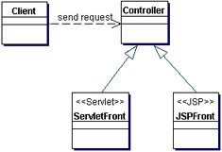
前端和应用控制器: 结构

Slide 12
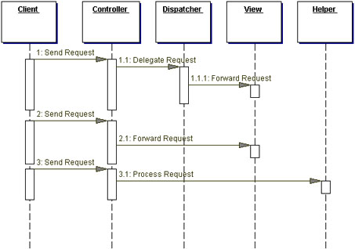
前端和应用程序控制器: 交互

Slide 13
前端控制器
查看1
客户
前面
控制器
查看2
查看3
查看4
帮手
类
帮手
类
帮手
类

Slide 14
前端控制器
将所有客户端请求通过前端控制器
集中功能
视图选择,
安全和
模板
在所有页面或视图中一致地应用这些函数
当这些函数的行为需要更改时, 只需要更改应用程序的一个小区域:
控制器及其帮助器类。

Slide 15
参与者
FrontController(MainServlet)
翻译用户请求并将它们调度为应用程序事件。
根据应用程序状态为用户选择视图。
应用模板并在所有视图中强制执行安全性。
视图(例如editaccount. jsp, 产品. jsp, 结帐. jsp)
每个视图都会向 FrontController 发送请求, 只要它与另一个视图进行其他通信。
该过程
客户端向 FrontController 发送请求 (通过视图)。
FrontController 将请求调度为应用程序事件, 并选择要在客户端上显示的适当视图。
FrontController 还可以对所选视图应用转换或强制策略。

Slide 16
前端控制器的优点
导航更易于理解和配置。
因为视图选择集中在前端控制器中, 所以您只需查看控制器即可了解站点导航。此外, 您只需修改控制器以更改导航。
视图是一致处理的。
由于前端控制器处理视图选择, 因此它可以在所有视图中始终应用模板化和安全策略。此外, 配置这些函数的行为更容易, 因为只有控制器需要修改。
视图可以很容易地更改和重用。
由于视图仅与前端控制器通信, 所以视图之间不存在依赖关系。这使得视图, 甚至前面的控制器都可以独立地更改和重用。

Slide 17
考虑
复杂性转移到前端控制器。
视图组件之间交互的复杂性在前端控制器中进行了复杂的交易。因此, 随着应用程序的增长, 控制器可能会更难维护。
绕过前端控制器以访问具有静态内容的区域。
前端控制器模式适用于通过动态内容进行复杂导航的站点。然而, 这样一个站点可能也有包含主要静态内容的区域;这将是矫枉过正使用前端控制器为这些区域提供服务。
前端控制器应配置为不处理具有静态内容的区域的请求。这可以通过将静态内容放置在前置控制器不提供服务的命名空间中来实现。
前端控制器通常作为 servlet 实现
不是 JSP 页, 因为它用于控件, 而不是演示文稿。

Slide 18
映射
需要将命名空间中的所有调用映射到控制 servlet
<web-app>
<!-- ... -->
<servlet>
<servlet-name> webTierEntryPoint </servlet-name>
<!-- ... -->
<servlet-class>!--MainServlet--> </servlet-class>
</servlet>
<servlet-mapping>
<servlet-name> webTierEntryPoint </servlet-name>
<url-pattern>/控制/* </url-pattern>
</servlet-mapping>
<!-- ... -->
</web-app>

Slide 19
公共 void doGet (HttpServletRequest 请求、HttpServletResponse 响应) 引发 IOException, ServletException {
字符串 selectedURL = 请求. getPathInfo ();// ...URLMapping
电流 = getURLMapping (selectedURL);
如果 (当前! = null) 和当前. requiresSignin ()){
CustomerWebImpl 客户 = modelManager getCustomerWebImpl ();
如果 (客户 isLoggedIn ()){
doProcess (要求);
}
其他
字符串 signinScreen = getScreenFlowManager (). getSigninScreen ();
会话. setAttribute (WebKeys CurrentScreen, signinScreen);
会话. setAttribute (WebKeys SigninTargetURL, selectedURL);
}
}
其他
doProcess (要求);
}
区域设置 = JSPUtil getLocale (请求 getSession ());
getServletConfig () getServletContext ()
. getRequestDispatcher (getScreenFlowManager (). getTemplate (区域设置))
. 转发 (请求、响应);
}

Slide 20
解决了任何登录问题后, 控制器将请求传递给
RequestProcessor, 它将 HTTP 请求转换为应用程序事件:
公共空 processRequest (HttpServletRequest 请求) 引发 EStoreEventException
{
EStoreEvent 事件;
字符串 selectedUrl = 请求. getPathInfo ();
ModelManager 毫米;
ShoppingClientControllerWebImpl scc;
// ...
RequestHandler 处理程序 = getHandler (selectedUrl);
// ...
事件 = 处理程序. processRequest (请求);
// ...
集合 updatedModelList = scc handleEvent (事件);
毫米 notifyListeners (updatedModelList);
// ...
}

Slide 21
然后, 该ScreenFlowManager选择下一个要显示的页面
(使用 requestmappings 中的信息):
公共空 getNextScreen (HttpServletRequest 请求)
{
// ...
字符串 selectedURL = 请求. getPathInfo ();
字符串 currentScreen;
URLMapping URLMapping = getURLMapping (selectedURL);
// ...
currentScreen = urlMapping getScreen ();
// ...
请求. getSession (). setAttribute (WebKeys CurrentScreen CurrentScreen);
}

Slide 22
最后, ScreenFlowManager 将模板应用于所请求的页面,
创建一个屏幕.美国英语区域设置的模板在模板中定义. jsp:
<html>
<head> <title><j2ee:insert parameter="HtmlTitle"/></title> </head>
<body bgcolor="white">
<j2ee:insert parameter="HtmlBanner"/>
<j2ee:insert parameter="HtmlTopIndex"/>
<table height="85%" width="100%" cellspacing="0" border="0">
<tr> <td valign="top"><j2ee:insert parameter="HtmlBody"/></td> </tr>
<tr> <td valign="bottom"><j2ee:insert parameter="HtmlPetFooter"/></td> </tr>
<tr> <td valign="bottom"><j2ee:insert parameter="HtmlFooter"/></td> </tr>
</table>
</body>
</html>

Slide 23
参数的值 HtmlBanner, HtmlTopIndex,等。定义为
单个文件中的所有屏幕, screendefinitions. xml:
<screen-definitions>
<template>/模板. jsp </template>
<screen>
<screen-name> MAIN </screen-name>
<parameter key="HtmlTitle" value="Welcome to Java Pet Store Demo" direct="true"/>
<parameter key="HtmlBanner" value="/banner.jsp" direct="false"/>
参数键 = "HtmlBody" 值 = "/索引" jsp "直接 = "false"/>>
<parameter key="HtmlPetFooter" value="/petfooter.jsp" direct="false"/>
<parameter key="HtmlFooter" value="/footer.jsp" direct="false"/>
</screen>
<!-- ... -->
<screen>
<screen-name> 产品 </screen-name>
<parameter key="HtmlTitle" value="Product Category" direct="true"/>
<parameter key="HtmlBanner" value="/banner.jsp" direct="false"/>
<parameter key="HtmlTopIndex" value="/topindex.jsp" direct="false"/>
参数键 = "HtmlBody" 值 = "/产品. jsp"直接 = "false"/>>
<parameter key="HtmlFooter" value="/footer.jsp" direct="false"/>
</screen>
<!-- ... -->
</screen-definitions>

Slide 24
JSPView 1
客户
前面
控制器
JSPView 2
JSPView 3
JSPView 4
帮手
类
帮手
类
Java
Bean

Slide 25
考虑
不同类型的应用程序用户需要不同的功能集来支持其工作流。
购物者需要能够登录, 浏览目录, 并作出订单,
管理员需要能够批准和拒绝订单, 并检查库存。
考虑一个实现, 其中代表这些客户端的对象直接使用企业 bean, 协调这些 bean 以执行工作流。这种安排导致以下问题:
客户端对象需要了解 bean 之间的任何关联或必需的交互。但是, 没有任何东西可以防止客户端不恰当地使用这些 bean。
如果修改了 bean 的 api, 则必须相应地修改客户端对象。这种变化可能很难管理。
即使由工作流关联的一组企业 bean 驻留在同一台服务器上, 客户端对象仍必须对每个 bean 进行远程调用。这会导致大量网络通信量。

Slide 26
业务代表
上下文
多层分布式系统需要远程方法调用来跨层发送和接收数据
客户端面临着处理分布式组件的复杂性。
问题
表示层组件直接与业务服务交互, 公开底层实现细节
使用业务服务 API 的表示层组件产生过多的网络通信量 (没有客户端缓存机制或聚合服务)
客户端被迫处理 EJB 的网络问题
力量
表示层客户端需要访问业务服务。
随着业务需求的发展, 业务服务 api 可能会发生变化。
减少客户端和业务服务之间的网络通信是可取的。

Slide 27
业务代表: 解决方案
解决 方案
使用一个业务代表(POJO) 减少表示层客户端和业务服务之间的耦合。
的业务代表隐藏业务服务的基础实现详细信息, 如 EJB 体系结构的查找和访问详细信息。
的业务代表充当客户端业务抽象;它为业务服务的实现提供了抽象, 从而隐藏了它的实施。

Slide 28
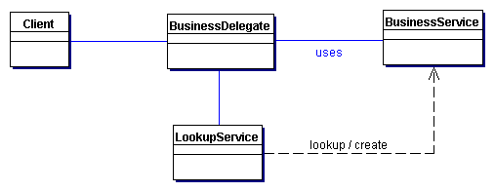
业务代表: 结构
客户端请求BusinessDelegate提供对底层业务服务的访问。
的BusinessDelegate使用一个LookupService若要查找所需的BusinessService组件。

Slide 29
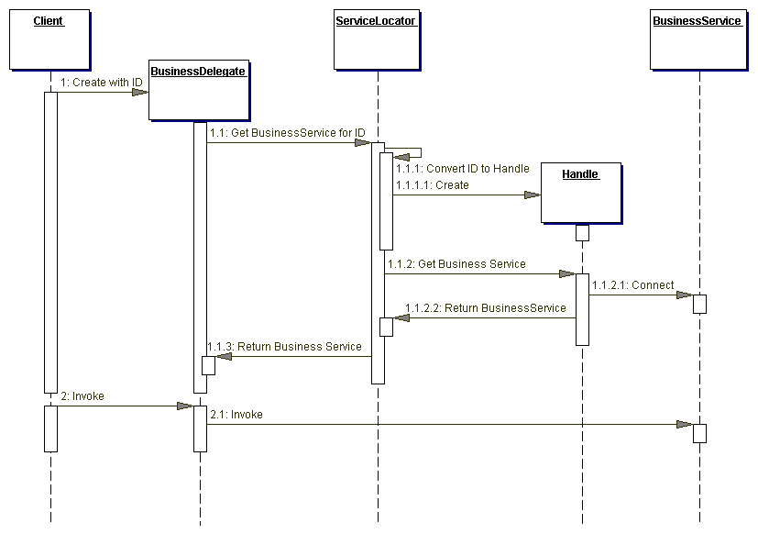
业务委托: 交互

Slide 30
业务代表: 参与者
业务代表
为业务服务提供控制和保护
将客户端从底层的实现详细信息中屏蔽出来。BusinessService命名和查找
未经 ID 初始化, BD 请求服务从查找服务, 它返回服务工厂, 如 EJBHome
使用 ID 字符串初始化BusinessDelegate使用 ID 字符串重新连接到BusinessService.
服务定位器
封装 JNDI 查找的实现详细信息
BusinessService
为客户端提供所需服务的业务层组件 (EJB)。

Slide 31
会话外观
上下文
EJB 封装业务逻辑和业务数据, 并将其接口 (分布式服务的复杂性) 公开给客户端层
问题
紧密耦合, 导致客户端和业务对象之间的直接依赖性
客户端和服务器之间的方法调用太多, 导致网络性能问题;
缺乏统一的客户端访问策略, 将业务对象暴露在误用中
力量
为客户端提供更简单的接口并减少层间耦合
减少向客户端公开的业务对象数
从客户端隐藏业务组件之间的底层交互和相互依存关系
提供统一的粗粒度服务层, 以将业务对象实现与业务服务抽象分开。

Slide 32
会话外观: 解决方案
解决 方案
使用会话 bean 作为门面来封装参与工作流的业务对象之间的交互复杂性。
的会话外观管理业务对象, 并为客户端提供统一的粗粒度服务访问层。

Slide 33
好处
更一致地使用企业 bean。
业务对象不太可能被误用, 因为它们之间的交互仅由会话门面处理。
更易于支持多个客户端类型。
JSP 页/servlet 前端、JFC/Swing 前端和 web 服务可以通过相同的外观访问企业数据模型。
集中记录、事务处理和安全性的地方。
会话门面是实现这些功能的方便和合乎逻辑的地方, 因为这是客户端的单一入口点。
减少了网络通信量。
客户端对象不需要进行多个远程调用来协调企业 bean, 而是对会话门面进行远程调用, 以处理协调问题。
企业数据模型具有更大的灵活性。
如果与模型的所有交互都集中在门面或一组门面中, 则更容易评估更改企业数据模型的影响。
与服务器实现更大的灵活性。
会话门面可以使用企业 bean、JDBC API、CORBA 或其他技术向其客户端提供应用程序功能。由于服务器的实现细节是从客户端隐藏的, 因此可以在不进行客户端重新部署的情况下实现或修改应用程序服务。

Slide 34
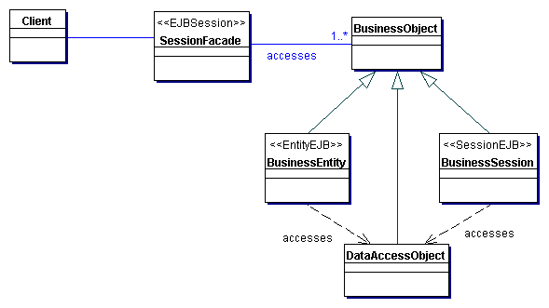
会话外观: 结构
客户端请求的SessionFacade代表其执行某项操作。
的SessionFacade使用组件执行构成该操作的步骤。

Slide 35
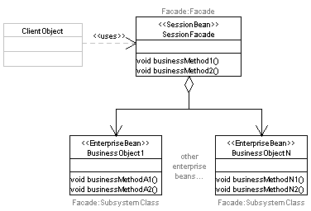

Slide 36
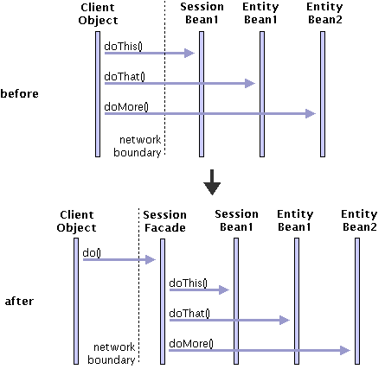
会话外观: 交互

Slide 37
会话外观: 参与者
客户
对象的客户端。SessionFacade, 需要获得商业服务;可以是另一个会话 bean (SessionFacade) 在同一业务层或BusinessDelegate在另一层
会话外观
管理众多的关系BusinessObjects并为客户端提供更高层次的抽象
提供对参与的粗粒度访问BusinessObject
BusinessObject
提供数据和/或某些服务

Slide 38
会话外观: 后果
引入业务层控制器
公开客户端的统一接口
同时, 单个方法调用会向客户端返回比每个返回的单个访问器方法更大的数据量。
减少客户端和应用程序之间的耦合
极少数高度抽象的远程接口
减少网络通信量
减少从客户端到 ejb 的远程调用
提供粗粒度、以用例为中心的访问
每个会话 bean 与系统范围的门面的门面
集中使用通用用例的策略 (安全性、事务)

Slide 39
实现
会话 Bean
使用有状态会话 bean 表示客户端特定的、短命的工作流。有状态会话 bean 旨在代表客户端维护会话状态。此状态可能包括从数据库中读取的数据或用户在工作流期间输入的信息, 并且仅在客户端会话时持续。
使用无状态会话 bean 提供泛型服务。当门面不需要维护任何客户端特定的状态信息时, 同样的实例应该被其他客户端重用。

Slide 40
传输对象 (即值对象)
上下文
应用程序客户端需要与企业 bean 交换数据, 并将来自不同服务的数据结合起来
问题
无论客户端与 bean 的接近程度如何, 对 EJB 的每个调用都可能是远程的。
使用多个调用来获取返回单个属性值的方法在从企业 bean 中获取数据值时效率低下
力量
通常, 应用程序比更新事务具有更大的读取事务频率。客户端要求业务层中的数据用于演示、显示和其他只读类型的处理
客户端通常需要来自企业 bean 的多个属性或从属对象的值。因此, 客户端可以调用多个远程调用来获取所需的数据
客户端向企业 bean 发出的调用数影响网络性能

Slide 41
传输对象: 解决方案
解决 方案
使用一个TransferObject(POJO) 封装业务数据, 然后从 EJB 传输到客户端
一个方法调用用于发送和检索TransferObject
当客户端为业务数据请求企业 bean 时, 企业 bean 可以构造传输对象, 用它的属性值填充它, 并将其通过值传递给客户端

Slide 42
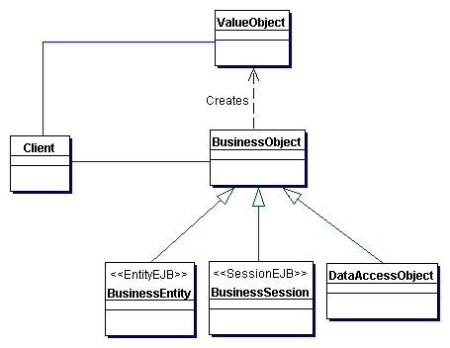
传输对象: 结构

Slide 43
值对象
包装 ejava.persistence.dao;
公共 OwnerValue 实现可序列化 {
字符串 name_;
字符串 taxId_;
公共 OwnerValue (字符串名称、字符串 taxId) {
name_ = 名称;
taxId_ = taxId;
}
公共 OwnerValue (OwnerValue rhs) {此 (rhs name_、rhs. taxId_);}
公共字符串 getName () {返回 name_;}
公共 void 集名称 (字符串名称) {name_ = 名称;}
公共字符串 getTaxId () {返回 taxId_;}
公共 void setTaxId (字符串 taxId) {taxId_ = taxId;}
公共字符串 toString () {
返回 "名称 =" + 名称 + ", taxId =" + taxId_;
}
}

Slide 44
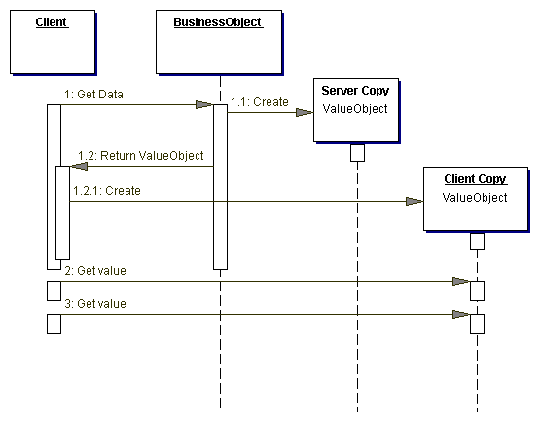
传输对象: 交互

Slide 45
传输对象: 参与者
客户
表示企业 bean 的客户端。客户端可以是最终用户应用程序,业务代表或其他BusinessObject
BusinessObject
表示此模式中的角色, 可由会话 bean、实体 bean 或数据访问对象街道
负责创建TransferObject并根据要求将其退回给客户
还可以从客户端接收数据, 格式为传输对象并使用该数据执行更新。
TransferObject
是任意可序列化的 Java 对象
不同的保护策略: 所有成员公共或不变性

Slide 46
转移对象: 后果
简化实体 bean 和远程接口 单方法生成TransferObject而不是一堆单属性返回的方法
在较少的远程调用中传输更多数据 同时, 单个方法调用会向客户端返回比每个返回的单个访问器方法更大的数据量。
减少网络通信量
可能会引入陈旧传输对象 更新传输对象可能导致 EJB 状态不一致

Slide 47
传输对象汇编程序
上下文
应用程序客户端经常需要访问由多个对象 (会话 ejb、实体 ejb、dao 等) 组成的数据。
问题
客户端与分布在多个层上的分布式组件之间存在紧密耦合
客户端需要有必要的业务逻辑来构建模型, 这会影响复杂性和性能开销。
模型访问的代码复制问题, 在应用程序具有多种类型的客户端时发生。
力量
对一个分布式组件的访问与网络开销相关联。
客户端通常只需要获取模型才能将其呈现给用户。
客户端不需要知道模型实现中的复杂和依赖关系。在客户和业务组件之间进行松散耦合是可取的。

Slide 48
转移对象汇编程序: 解决方案
解决 方案
使用一个传输对象汇编程序生成所需的模型或子。的传输对象汇编程序使用传输对象从定义模型或部分模型的各种业务对象和其他对象中检索数据。
的传输对象 Assember构造复合传输对象它表示来自不同业务组件的数据。的传输对象在单个方法调用中将模型的数据传送到客户端。由于模型数据可能很复杂, 因此建议此传输对象是不可变的。

Slide 49
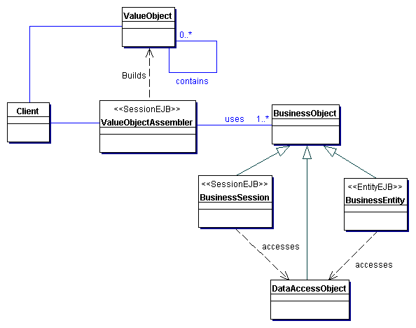
传输对象汇编程序: 结构

Slide 50
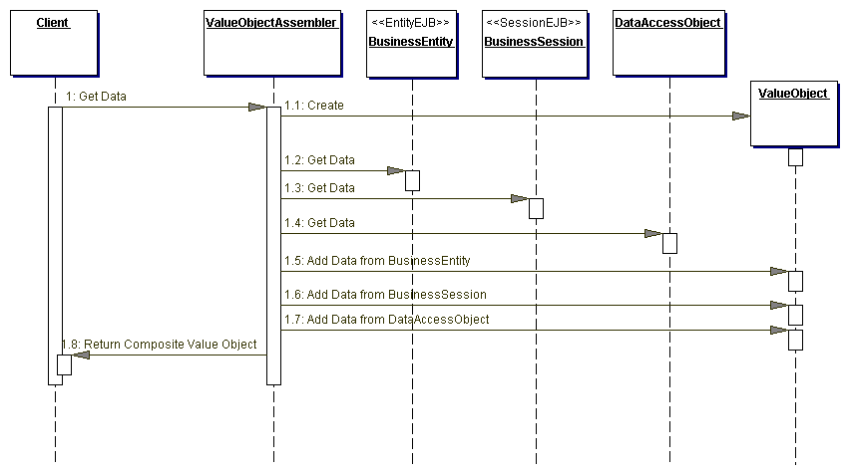
传输对象汇编程序: 交互

Slide 51
转移对象汇编程序: 参与者
TransferObjectAssembler
构建一个新TransferObject在客户端的一侧
定位所需BusinessObject生成复合的实例传输对象
客户
通常是一个SessionFacade或一个BusinessDelegate
TransferObject
一个复合TransferObject表示来自定义应用程序模型的各种组件的复杂数据
BusinessObject
将所需数据提供给TransferObjectAssembler
通常实现为会话 bean、实体 bean、DAO 或常规 Java 对象

Slide 52
转移对象汇编程序: 后果
将业务逻辑与客户端逻辑分开 TransferObjectAssembler包含与对象组合相关的业务逻辑, 并创建客户端所需的数据模型, 然后需要处理
减少客户端与应用程序模型之间的耦合 TransferObjectAssembler从客户端隐藏复杂性, 从而减少其对应用程序模型的依赖性
提高网络性能
减少对业务层的远程调用
客户端资源不参与 TOA 创建过程
可能会引入陈旧数据 TOA 创建应用程序状态的快照, 这可能会过时, 因此无法更新

Slide 53
值列表处理程序
上下文
客户端需要来自服务的项目列表来进行演示。
列表中的项数未知, 在许多情况下可能相当大。
问题
通过获取对象列表ejbFindXXX ()呼叫是网络昂贵的
容器必须返回整个对象的集合
力量
客户端需要一个有效的查询功能, 以避免调用实体 bean 的ejbFind ()方法并调用返回的每个远程对象。
需要服务器层缓存机制来为无法接收和处理整个结果集的客户端提供服务
EJB 查找器方法不适用于浏览数据库中的整个表或从表中搜索大型结果集。
EJB 查找器方法不适用于缓存结果
客户端希望在结果集中向前和向后滚动。

Slide 54
值列表处理程序: 解决方案
解决 方案
使用一个ValueListHandler若要控制搜索, 请缓存结果, 并在其大小和遍历顺序满足客户端要求的结果集中向客户端提供结果。
ValueListHandler直接访问一个道可以执行所需查询的
ValueListHandler存储所获得的结果。道作为一个集合传输对象.
的ValueListHandler实现一个迭 代模式来提供解决方案。

Slide 55
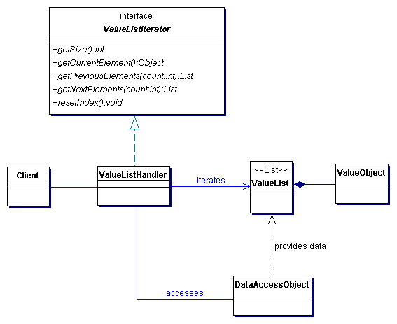
值列表处理程序: 结构

Slide 56
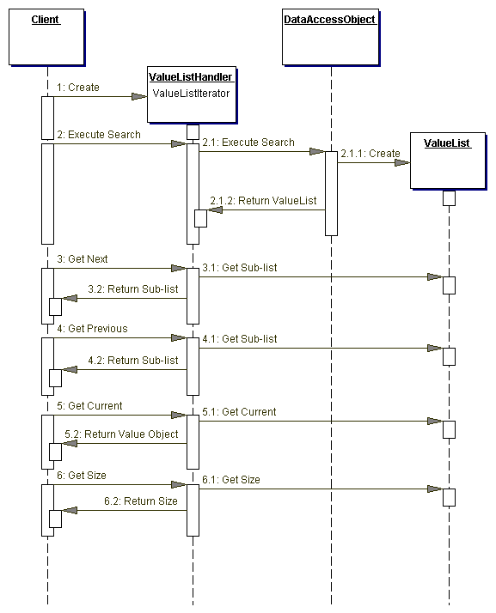
值列表处理程序: 交互

Slide 57
值列表处理程序: 参与者
ValueListIterator
可以使用方法提供迭代功能getSize (),getCurrentElement (),getPrevElements (int), getNextElements (int),resetIndex ()
ValueListHandler
实现了ValueListIterator接口
执行所需的查询, 获取查询结果并管理它。ValueList对象。
经要求, 获得传输对象从缓存的ValueList, 创建一个新的传输对象, 序列化集合, 并将其发送回客户端
跟踪列表的当前索引和大小
ValueList
保存查询结果的列表, 存储为传输对象

Slide 58
值列表处理程序: 后果
为大型查询提供替代 EJB 查找方法
对象被组合成一个实体
在服务器端缓存查询结果
更灵活的查询
提高网络性能
数据按需要传输, 小块
允许延迟实体 bean 事务
装载和存储多层复合材料可能会带来相当大的复杂性

Slide 59
企业模式
访问数据

Slide 60
数据访问对象
上下文
根据数据源 (存储和供应商的类型), 对数据的访问会有所不同。
问题
依赖于数据资源的特定功能的代码将业务逻辑与数据访问逻辑联系在一起, 这使得替换或修改应用程序的数据资源变得困难。
力量
组件需要从持久存储和其他数据源 (如遗留系统、B2B、LDAP 等) 中检索和存储信息。
组件通常使用专有 api 访问外部和/或遗留系统以检索和存储数据。
组件需要对实际的持久性存储或数据源实现透明, 以便为不同的供应商产品、不同的存储类型和不同的数据源类型提供轻松的迁移。

Slide 61
数据访问对象: 解决方案
解决 方案
使用一个数据访问对象(DAO) 抽象和封装对数据源的所有访问。DAO 管理与数据源的连接以获取和存储数据。
依赖 dao 的业务组件使用 dao 为其客户端公开的更简单的接口。DAO 充当组件和数据源之间的适配器。

Slide 62
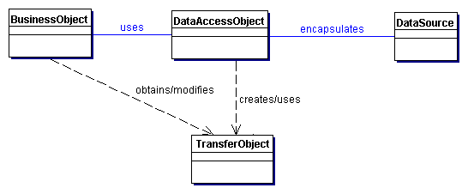
数据访问对象: 结构

Slide 63
数据访问对象
包装 ejava.persistence.dao;
公共类 OwnerDAO {
OwnerValue values_;
公共 void 插入 (连接连接, OwnerValue 值) {
语句语句 = null;
尝试
语句 = 连接. createStatement ();
int 行 = 语句. executeUpdate (
"插入所有者 (名称、taxid) 值 (" + 值. getName () +
"," + 值. getTaxId () + ")");
如果 (行! = 1)..。
}
最后
如果 (语句! = null) 语句. 关闭 ();
}
}
}

Slide 64
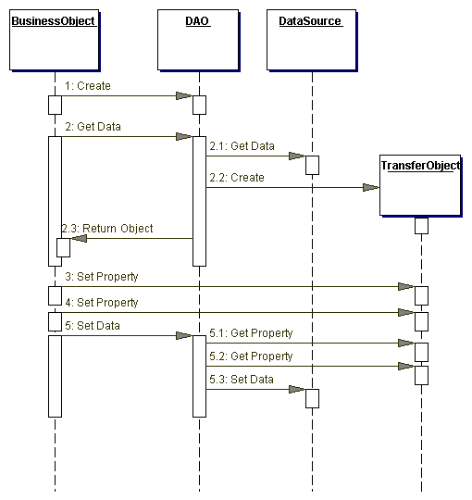
数据访问对象: 交互

Slide 65
数据访问对象: 参与者
BusinessObject
表示需要访问数据源以获取和存储数据的数据客户端。可以作为会话 bean、实体 bean 或其他 Java 对象实现
DataAccessObject
将基础数据访问实现抽象为BusinessObject启用对数据源的透明访问
DataSource
表示数据源实现 (RDBMS、OODBMS、XML 存储库、平面文件系统、另一个系统、服务、LDAP 等)。
TransferObject
数据载体, 用于将数据返回到客户端或DataAccessObject

Slide 66
数据访问对象: 后果
封装数据访问详细信息和数据架构
启用透明度和迁移
BusinessObject从数据源实现中屏蔽
降低代码复杂性业务对象和客户
C将所有数据访问 entralizes 到单独的层中
对于纯基于 CMP 的应用程序不适用
容器执行 CMP ejb 的 DAO 任务

Slide 67
复合实体
上下文
实体 bean 不打算表示对象模型中的每个持久对象
实体 bean 更适合于粗粒度持久业务对象
问题
实体 bean 表示分布式粗粒度持久业务对象
将对象模型直接映射到企业 JavaBeans (EJB) 模型导致多个小 bean
力量
由于与每个实体 bean 关联的高开销, 实体 bean 最好实现为粗粒度对象
最好保持实体 bean 粗粒度, 并减少应用程序中实体 bean 的数量。
对象模型直接映射到 EJB 模型结果在复杂的 bean 引用之间必须保持
过多的实体间 bean 通信通常会导致性能瓶颈

Slide 68
复合实体: 解决方案
解决 方案
使用复合实体模型、表示和管理一组相互关联的持久对象, 而不是将它们表示为单个细粒度实体 bean。
一个复合实体bean 表示对象树, 粗粒度 bean 作为根和从属对象作为分支或叶

Slide 69
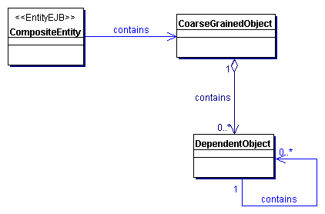
复合实体: 结构

Slide 70
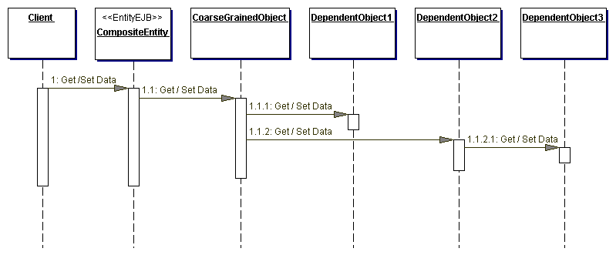
复合实体: 交互

Slide 71
复合实体: 参与者
CompositeEntity
可能是粗粒度对象, 或者它可能持有对粗粒度对象的引用
粗粒度对象
一个对象, 它具有自己的生命周期, 并管理自己与其他对象的关系
中包含的 Java 对象。复合实体, 或该复合实体本身可以是包含从属对象的粗粒度对象
DependentObjects
依赖粗粒度对象并具有由粗粒度对象管理的生命周期的对象
可以包含其他从属对象;因此, 可能有一个树的对象在复合实体

Slide 72
复合实体: 后果
消除了 bean 之间的通信
对象被组合成一个实体
减少数据库架构依赖性
增加对象粒度
促进复合传输对象创造
复合实体生成复合体 (较大)传输对象
与树管理相关的开销
装载和存储多层复合材料可能会带来相当大的复杂性

Slide 73
企业模式
解析依赖项

Slide 74
服务定位器
上下文
客户需要查找和访问组件和业务层服务
存在服务寄存器
JDNI 查找成本高昂, 并增加了客户端的复杂性
问题
与 JNDI 相关的查找是依赖于供应商的
力量
EJB/jms 客户端需要使用 JNDI API 来查找 EJBHome/jms 组件。
初始 JNDI 的上下文工厂依赖于供应商
JMS 的上下文与 EJB 的上下文不同
查找和创建服务组件可能很复杂, 并且可能在应用程序中的多个客户端中重复使用。
EJB 客户端可能需要重新建立与以前访问的企业 bean 实例的连接, 只有其处理对象。

Slide 75
服务定位器: 解决方案
解决 方案
服务定位器对象抽象 JNDI 用法, 并隐藏初始上下文创建、ejb 主对象查找和 ejb 对象重新创建的复杂性。
多个客户端可以重用服务定位器对象, 以减少代码的复杂性, 提供单一的控制点, 并通过提供缓存功能来提高性能。

Slide 76
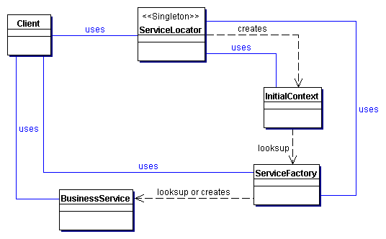
服务定位器: 结构

Slide 77
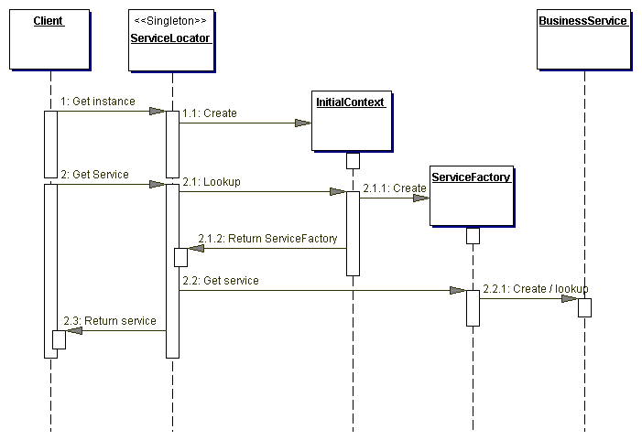
服务定位器: 交互

Slide 78
服务定位器: 参与者
客户
要查找和访问组件或与业务相关的服务
ServiceLocator
为服务查找和创建提供简单、统一的界面
封装服务查找接口和对特定于供应商的依赖项InitialContext
缓存
可选的缓存机制, 存储对以前找到的服务的引用
InitialContext
查找和创建过程的起始点
取决于供应商和服务的查找

Slide 79
服务定位器: 参与者 (续)
目标
要进行搜索的目标服务 (EJB、DataSource,ConnectionFactory,MailSession等
RegistryService
存储对客户端查找可用的服务或组件的引用
JNDI, UDDI, eBXML

Slide 80
服务定位器: 后果
抽象的复杂性和对客户端的统一服务访问
封装的查找和创建过程的复杂性, 并使其从客户端隐藏
提高了网络性能
客户端不参与 JNDI 查找和工厂/主对象创建。
ServiceLocator可以聚合查找和创建业务对象所需的网络调用。
改进的客户端性能
初始上下文对象和对工厂对象 (EJBHome、JMS 连接工厂) 的引用被缓存

Slide 81
快速车道数据读取
有时比起最新的速度要快得多。
通过 EJB 访问 DB 可能会很慢

Slide 82
加快阅读速度
从实体 bean 返回值对象
消除了每个方法的 RMI 调用
获取单个 RMI 调用中的所有变量值
绕过 EJB, 转而使用 DAO。
消除对每行 DB 的 RMI 调用
在单个调用中获取整个表

Slide 83
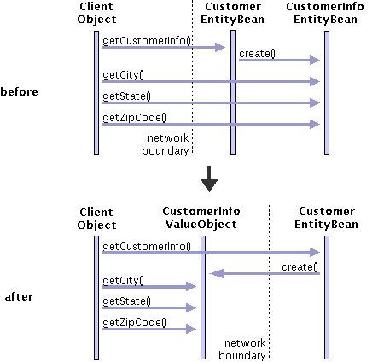

Slide 84
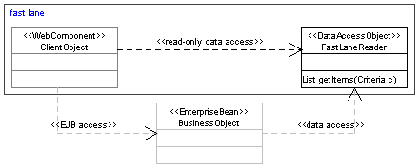
返回结构
会话
Bean
实体
Bean
Rmi
客户
Servlet
Db
快速车道
数据
访问
对象
Jdbc

Slide 85
考虑
非事务性读取不适用于经常更改的数据。
非事务性读取通常用于为后续事务生成输入。当目录信息不经常更改时, 此工作正常。
如果编录数据频繁更改, 则由于无法可靠地找到订单所依赖的编录项, 因此放置订单更容易失败。
考虑使用按页迭代器用于长数据列表。它可以将数据分解为用户或应用程序能够管理的可管理的部分。

Slide 86
大型远程列表访问
经常需要访问一个大列表
呈现整个列表通常是
不必要 (用户对所有项目都不感兴趣)
不可能 (没有足够的空间, 所有的项目)。
这些问题可以通过使用按页迭代器

Slide 87
Web 应用程序设计
数据
有哪些数据可用？
我们如何存储它, 或者它是如何存储在 DB？
模式
数据类型
等。
数据在哪里？

Slide 88
Web 应用程序设计
定义用例
使用案例是什么？
为每个用例提供了哪些服务？
定义泛型和特定服务
完成用例的任务
通过用例定义流程
不是页面, 只是操作流程
此阶段可能会强制更改数据

Slide 89
Web 应用程序设计
通过用例组织流程到页面中
明智的, 遵循好的例子
记住前面控制器设计
对页面的访问应通过前面的控制器进行流
前端控制器应
确定使用
执行任何必要的筛选
使用 java bean 传递必要的参数以查看

Slide 90
Web 应用程序设计
外观和感觉
定义一致的外观和感觉
横幅、内容等。
所有视图 (jsp)
基于一个视图
包括适当的元素
使用前端控制器的信息
自定义标记摘要详细信息

Slide 91
Web 应用程序设计
设计 ejb
实体 bean--由数据库定义
会话 bean
会话门面
业务方法
设计自定义标记
通过 java bean 与控制器交互
通过会话 ejb 与模型交互

Slide 92
对象/RDBMS
如何将以下类模型映射到 RDBMS
所有者
帐户
name_: 字符串
所有者
id_: 字符串
taxId_: 字符串
1
*
balance_: 双
InterestBearingAccount
CheckingAccount
rate_: 双
checkFee_ 双
termDays_: int
minimumBalance_: 双

Slide 93
将对象存储为 blob
void 保存 () 引发 SQLException, 异常 {
PreparedStatement pstatement = null;
尝试
pstatement = connection_ prepareStatement ("插入帐户 (id、数据) 值 (？,？)");
为 (int i=0; 我 accounts_. 长度; i/o) {
pstatement. setString (1, accounts_ [i]. getId ());
尝试
文件文件 = 文件 createTempFile ("tmp", "dat");
ObjectOutputStream ostream = 新的 ObjectOutputStream (新 FileOutputStream (文件));
ostream. writeObject (accounts_ [i]);
ostream. 关闭 ();
FileInputStream istream = 新 FileInputStream (文件);
pstatement. setBinaryStream (2, istream, (int) 文件长度 ());
pstatement. setObject (2, accounts_ [i]);
pstatement. 执行 ();
pstatement. clearParameters ();
}
}
最后 {如果 (pstatement = null) pstatement. 关闭 ();}
}

Slide 94
从 blob 还原对象
void 还原 () 引发 SQLException, 异常 {
语句语句 = null;
结果集 rs = null;
尝试
语句 = connection_ createStatement ();
rs = 语句. executeQuery ("选择 id, 数据从帐户";);
向量帐户 = 新向量 ();
而 (rs. 下一个 ()) {
字符串 accountNo = rs getString (1);
ObjectInputStream istream = 新 ObjectInputStream (rs getBinaryStream (2));
帐户帐户 = (帐户) istream readObject ();
帐户帐户 = (帐户) rs. getObject (2);
帐户. 添加 (帐户);
accounts_ = 新帐户 [帐户. 大小 ()];帐户. toArray (accounts_);
}
最后
如果 (rs = null) rs 关闭 (), 则为 如果 (语句! = null) 语句. 关闭 ();
}
}

Slide 95
斑点
利弊
对象属性的良好封装
缺点
减慢数据库性能
无法基于对象属性进行搜索
有点痛
与其使用 blob, 不如将对象映射到数据库中的表？

Slide 96
水平分区
每个具体类都映射到一个表
所有者
帐户
name_: 字符串
所有者
id_: 字符串
taxId_: 字符串
1
*
balance_: 双
InterestBearingAccount
CheckingAccount
rate_: 双
checkFee_ 双
termDays_: int
minimumBalance_: 双

Slide 97
垂直分区
每个类都映射到一个表
所有者
帐户
name_: 字符串
所有者
id_: 字符串
taxId_: 字符串
1
*
balance_: 双
InterestBearingAccount
CheckingAccount
rate_: 双
checkFee_ 双
termDays_: int
minimumBalance_: 双

Slide 98
统一
每个子类都映射到同一个表
所有者
帐户
name_: 字符串
所有者
id_: 字符串
taxId_: 字符串
1
*
balance_: 双
InterestBearingAccount
CheckingAccount
rate_: 双
checkFee_ 双
termDays_: int
minimumBalance_: 双

Slide 99
RDBMS 映射
水平分区
一个表中的整个对象
激活对象时只需要一个表
表中没有不必要的字段
必须在多个表中搜索公共属性
垂直分区
对象跨不同表传播
必须加入多个表才能激活对象
垂直分区 (续)
每个表中没有不必要的字段
只需要在父表中搜索公共属性
统一
一个表中的整个对象
激活对象时只需要一个表
表中不必要的字段
所有子类型都将位于搜索公共表中

Slide 100
插入数据访问对象
应用
对象
数据访问
对象
价值
对象
帐户
AccountDAO
帐户
价值
所有者
价值
所有者
OwnerDAO

Slide 101
总结
EJB 提供了一种可能被误用的单纯技术
EJB 规范的改进修复了一些缺陷, 同时还介绍了一些其他
ejb 设计模式为与 ejb 技术相关的常见问题提供了解决方案
企业设计模式包括整个应用程序: 从演示、通过业务、到数据访问结束

Slide 102
读数
Alur d, Crupi J, Malks, 核心 J2EE。Wzorce projektowe.Wydanie ii。首阳星, 2004
核心 J2EE 模式, http://java.sun.com/blueprints/ /corej2eepatterns/
http://www.corej2eepatterns.com/ /Patterns2ndEd/索引. htm
http://www.theserverside.com/

Slide 103
Q 和 A
?

